Slide 1
Interprofessioneel werken en leren in de praktijk
Marjan van Apeldoorn, internist-infectioloog
Margot van Ingen, ziekenhuisarts

Slide 2
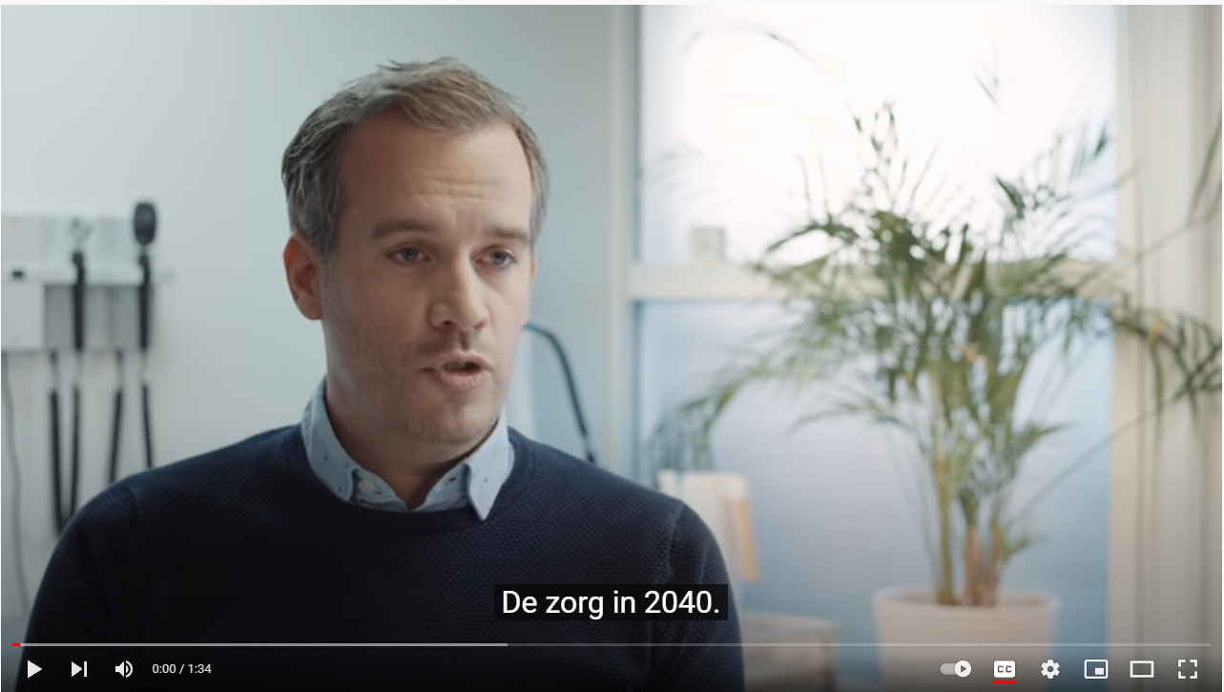

Slide 3
De zorg in 2040 kijken door de ogen van de professional
https://www.zorginstituutnederland.nl/over-ons/de-zorg-van-morgen

Slide 4
Pressure makes diamonds?

Slide 5
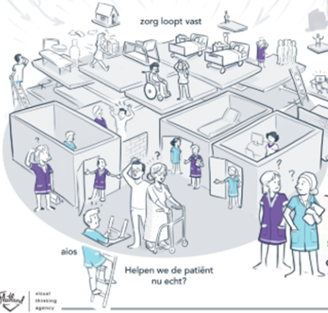
GEFRAGMENTEERDE ZORG

Slide 6
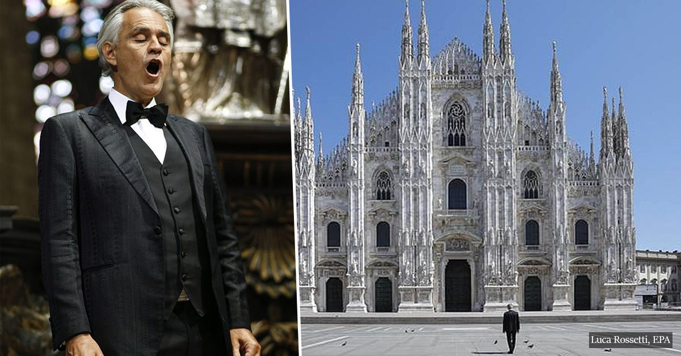
ALLES IS ANDERS
Andrea Bocelli “music for hope”, Milaan Pasen 2020

Slide 7
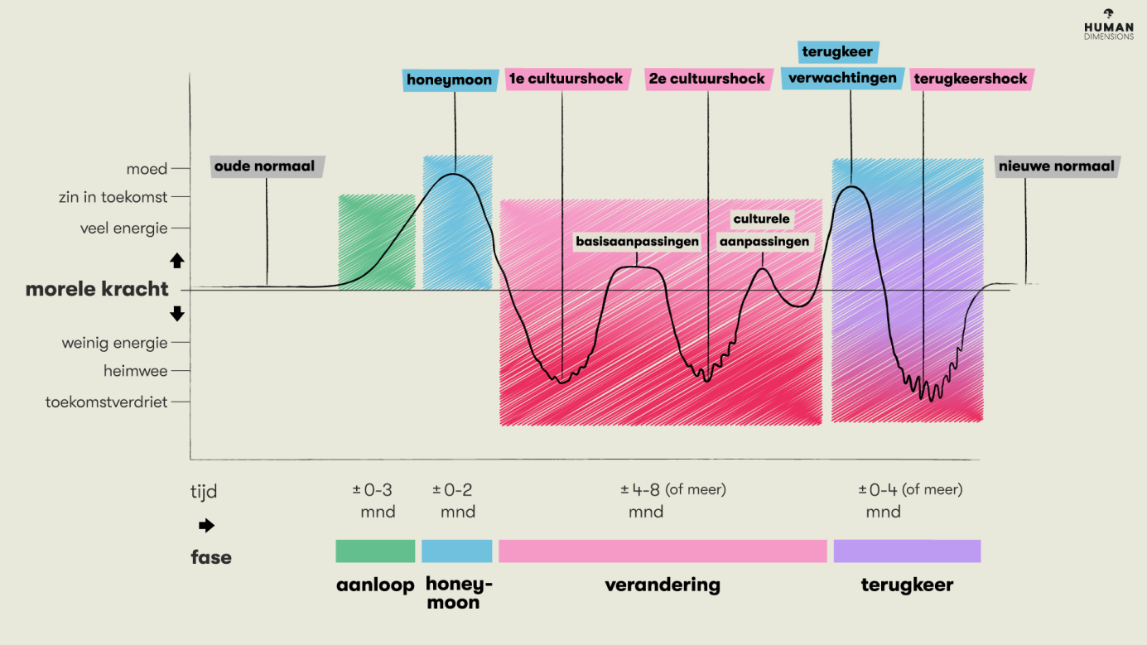
CRISIS
VERANDERING
TRANSFORMATIE

Slide 8
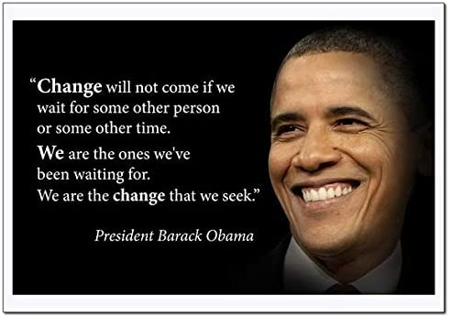
“Change will not come if we wait for some other person or some other time. We are the change that we seek.”
Notes:
Richten 2020: Jaar met allerlei verstoringen. Doel is iedereen die zorg nodig heeft zorg kunnen bieden die diegene nodig heeft. Gedacht vanuit gezondheidsbeleid, gedacht vanuit medisch perspectief. Noodzakelijke zorg is groter dan alleen medisch noodzakelijk. Denk bijv aan risico’s voor ontwikkelen/ verslechteren dementie. Hierbij is bijv. Gehoor belangrijk. Dit is dan ‘’opeens’’ noodzakelijke zorg

Slide 9
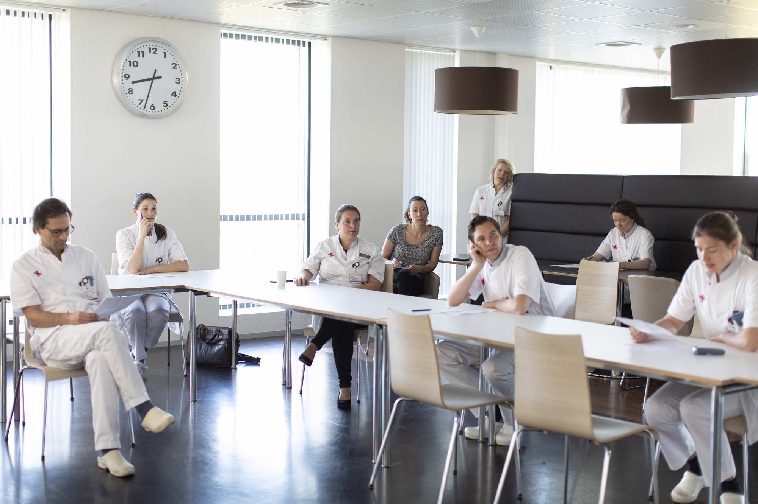
INTERPROFESSIONEEL BEHANDELTEAM

Slide 10
“De patiënt die in de traditionele modellen in de knel komt”
“niet op mijn vakgebied”
“vraag maar.. in consult…”
“patiënt is ontslag-klaar op mijn gebied…“
Dat is dus de patiënt met multimorbiditeit!

Slide 11
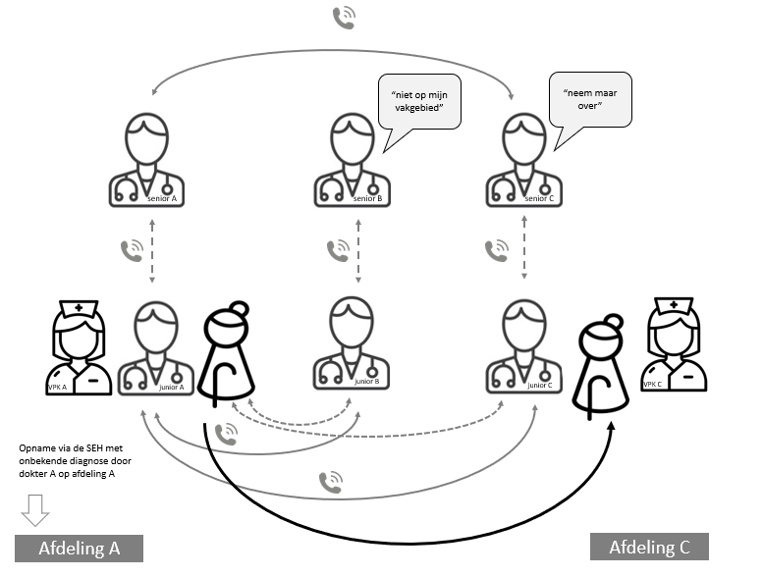
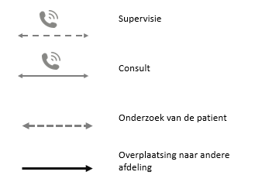
Organisatie van zorg bij opname door één specialisme, met onbekende diagnose Voorbeeld patientenverhaal: een dame van 85 jaar met koorts, pleuravocht, op de spoedeisende hulp
Notes:
Organisatie van zorg indien patient wordt opgenomen door één specialisme, met onbekende diagnose.
Voorbeeld patientenverhaal: een dame van 85 jaar met koorts, pleuravocht, opgenomen voor de cardioloog op de afdeling cardiologie
Patient wordt opgenomen door junior dokter A, iom supervisor A (senior dokter) op afdeling A. Supervisor A adviseert consult van specialisme B.
Junior dokter A belt junior dokter B, die patient onderzoekt en overlegt met supervisor B. Hij concludeert: “niet op mijn vakgebied”. Junior dokter B brengt dit bericht over naar junior dokter A.
Junior dokter A belt supervisor A, deze adviseert nu consult bij specialisme C. Junior dokter A belt junior dokter C. Deze onderzoekt de patient en belt supervisor C.
Overname van behandeling lijkt het beste voor patient. Junior dokter C koppelt terug aan junior dokter A
De patient wordt verplaats naar afdeling C en krijgt een andere dokter, een ander verpleegkundige, een andere kamer in het ziekenhuis.

Slide 12
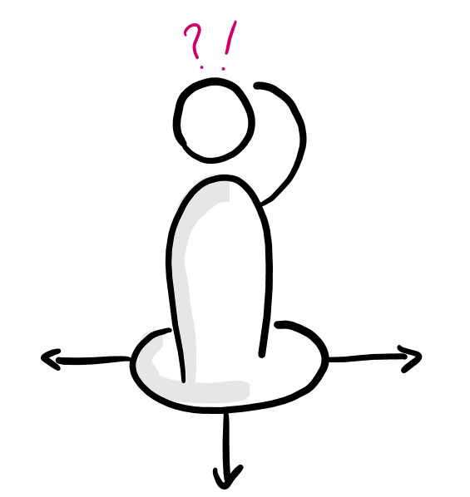
“De patiënt die in de traditionele modellen in de knel komt”
Er komt een dame van 85 jaar op de SEH, via 112 melding van de thuiszorg, met “het gaat niet meer”. Er blijkt een saturatie van 86% obv pleuravocht eci te zijn. Daarnaast heeft pt koorts en een delier.
Beschrijf of teken de overlegmomenten van een dergelijke patiënt in de eerste 48h van opname

Slide 13
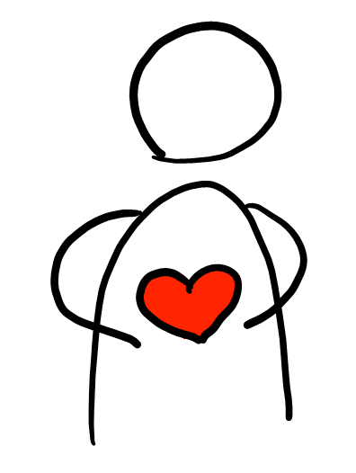
Er komt een dame van 85 jaar op de SEH, via 112 melding van de thuiszorg, met “het gaat niet meer”. Er blijkt een saturatie van 86% obv pleuravocht eci te zijn. Daarnaast heeft pt koorts en een delier.
Wat voel je bij je beschrijving of tekening?

Slide 14
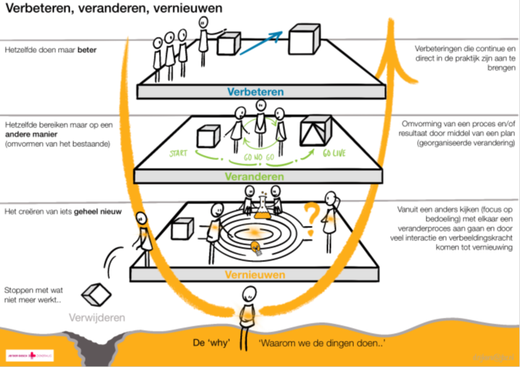

Slide 15
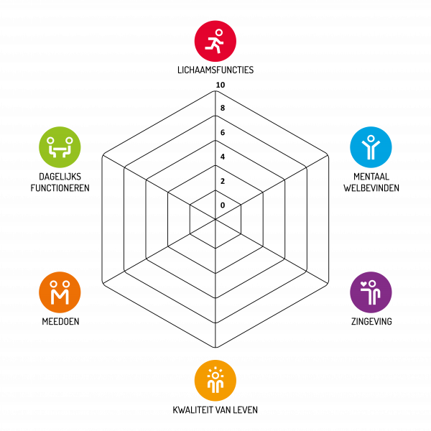
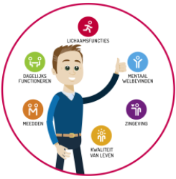
Positieve gezondheid en de patientenreis

Slide 16
Samenwerking patiënt en zorgverlener

Slide 17
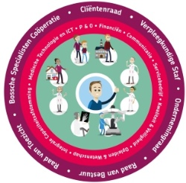
Lekker werken in een team rondom de patiënt is interprofessioneel werken en leren!

Slide 18
VAN
NA elkaar en NAAST elkaar
NAAR
MET elkaar

Slide 19
NA elkaar

Slide 20
NAAST (en door) elkaar

Slide 21
samen MET elkaar

Slide 22
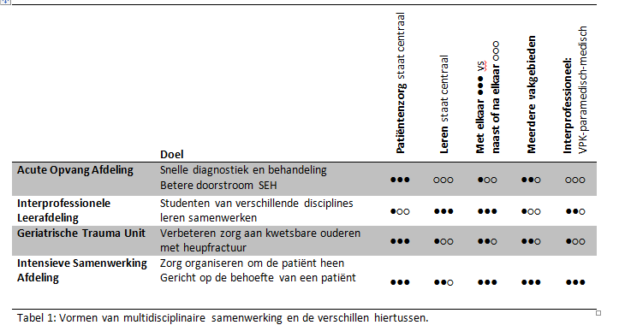
Dat doen we toch al lang?

Slide 23
Waar hebben we het over?
Verschillen in kennisdomeinen (disciplines = inhoud)
Verschillen in identiteiten (professional = ook menselijke en samenwerkingsaspect)
Uni- -> alleen
Multi- -> naast elkaar
Inter- -> met elkaar
Intra- -> met elkaar, van “dezelfde soort”

Slide 24
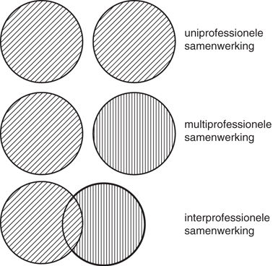

Slide 25
Waar hebben we het over?
definities
Intraprofessioneel twee of meer professionals met gelijk beroep werken samen bijv cardiologen, internisten
Interprofessioneel twee of meer professionals met ander beroep werken samen bijv VPK, artsen, fysiotherapeuten
multidisciplinair meerdere kennisdomeinen bij elkaar voegen (maar niet perse samen werken als personen)
Interdisciplinair kennisdomeinen overlappen (maar niet perse samen werken als personen)
Etc

Slide 26
toepassing definitie voor vandaag
ruimere definitie (CAIPE) en vanuit psychologisch model (Reinders et al)
Interprofessioneel “Als er met, van en over elkaar geleerd en gewerkt wordt”

Slide 27
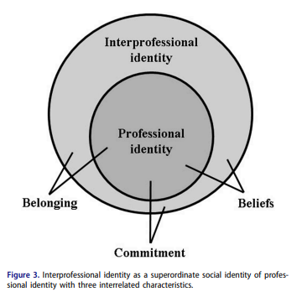
Notes:
Even bij karen checken wat belonging en beliefs is

Slide 28
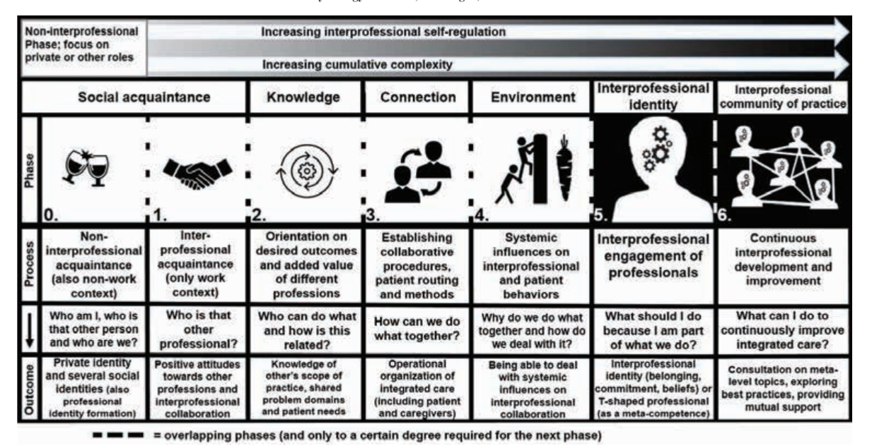
Notes:
Heel kort en too the point de fasering doorlopen.
Onbekend maakt onbemind.
Weten wat je aan elkaar hebt.
Herkennen wanneer je elkaar nodig hebt.
Combineren waar een interactie kan zijn.
Een omgeving met professionals die voldoende zijn uitgerijpt biedt grond voor samenwerking. Telepathie en borrels gaat niet werken.
Vraag voor de groep; noem een probleem(dossier) in je ziekenhuis (op welk domein zit het dan?)

Slide 29
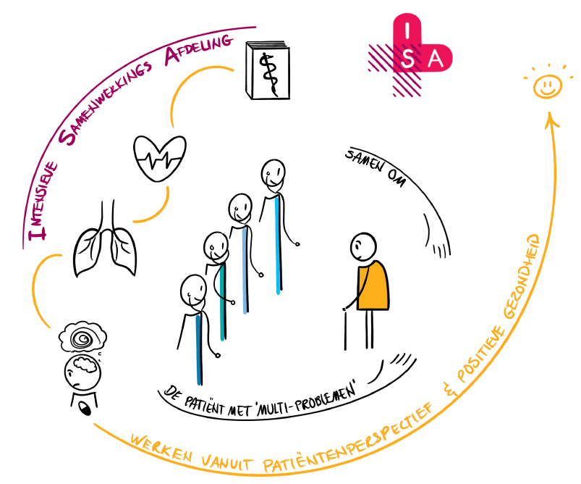
PRAKTIJKVOORBEELD Intensieve Samenwerkings Afdeling

Slide 31
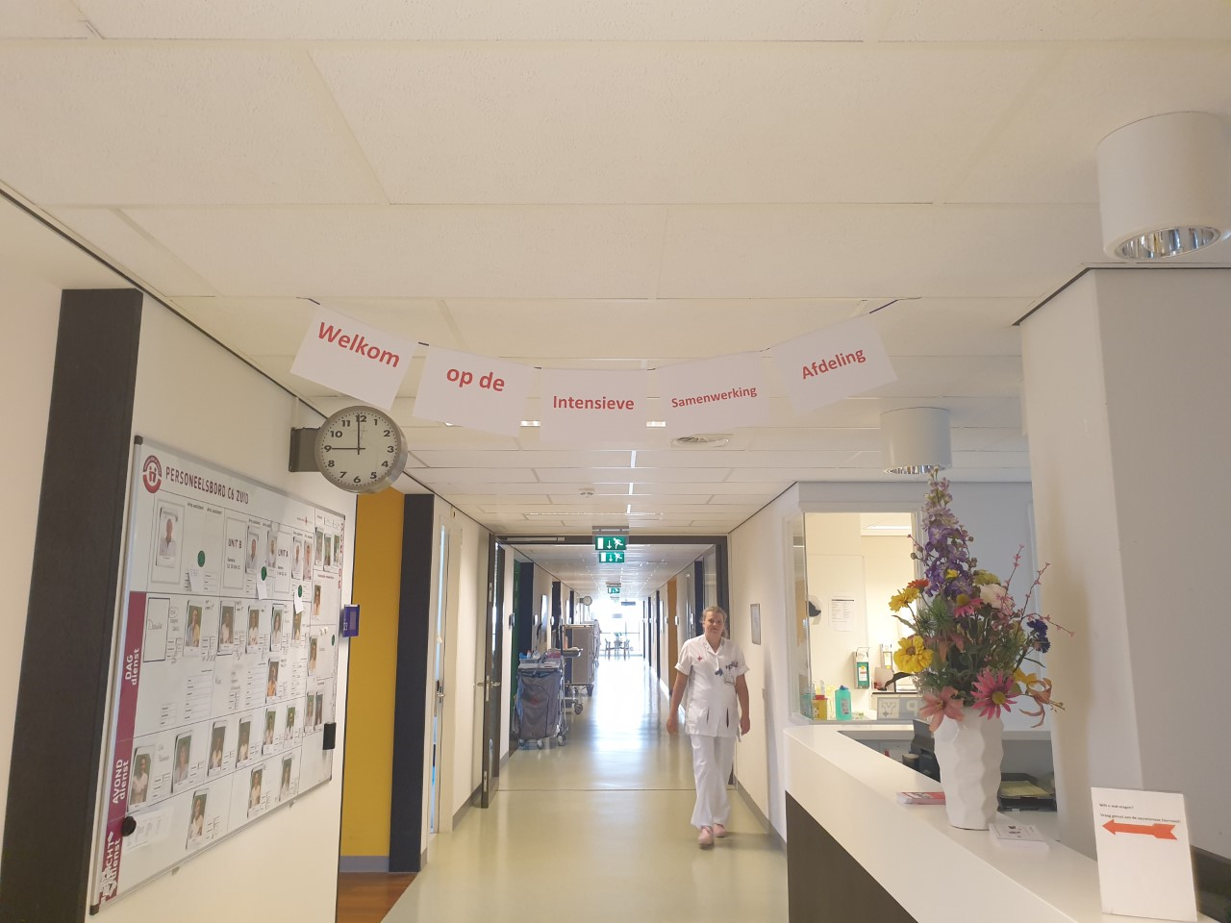
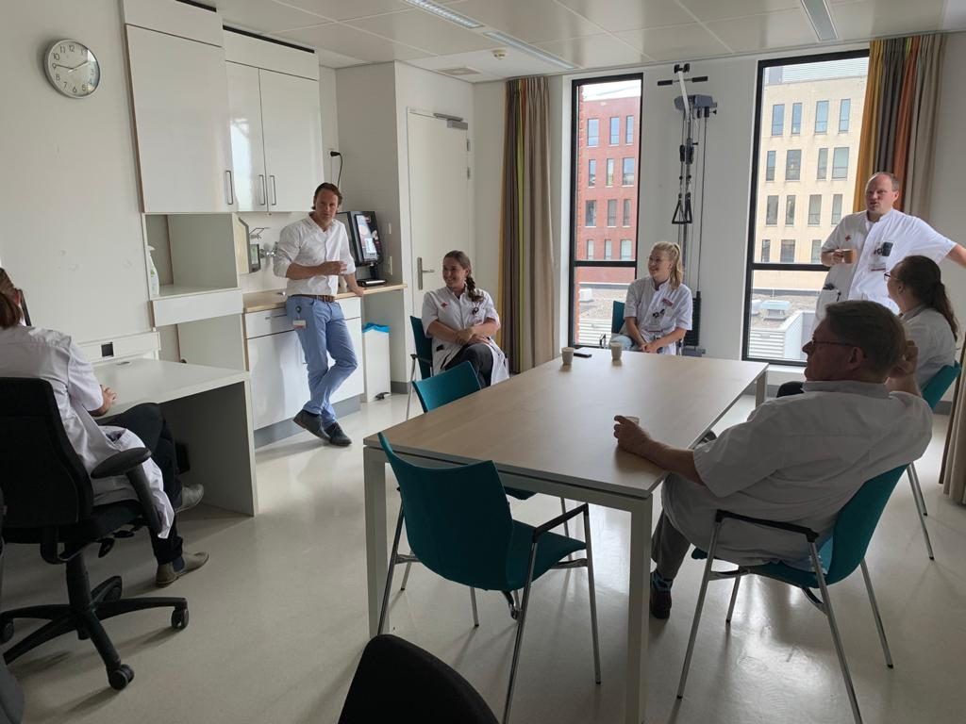
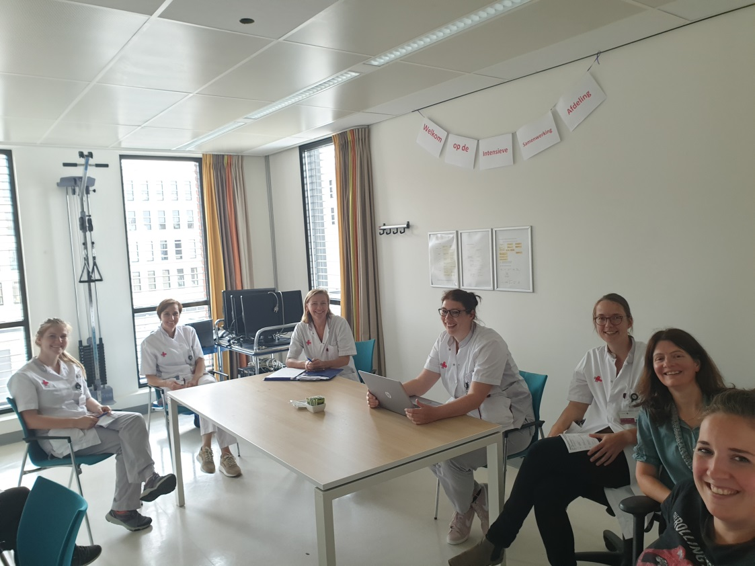
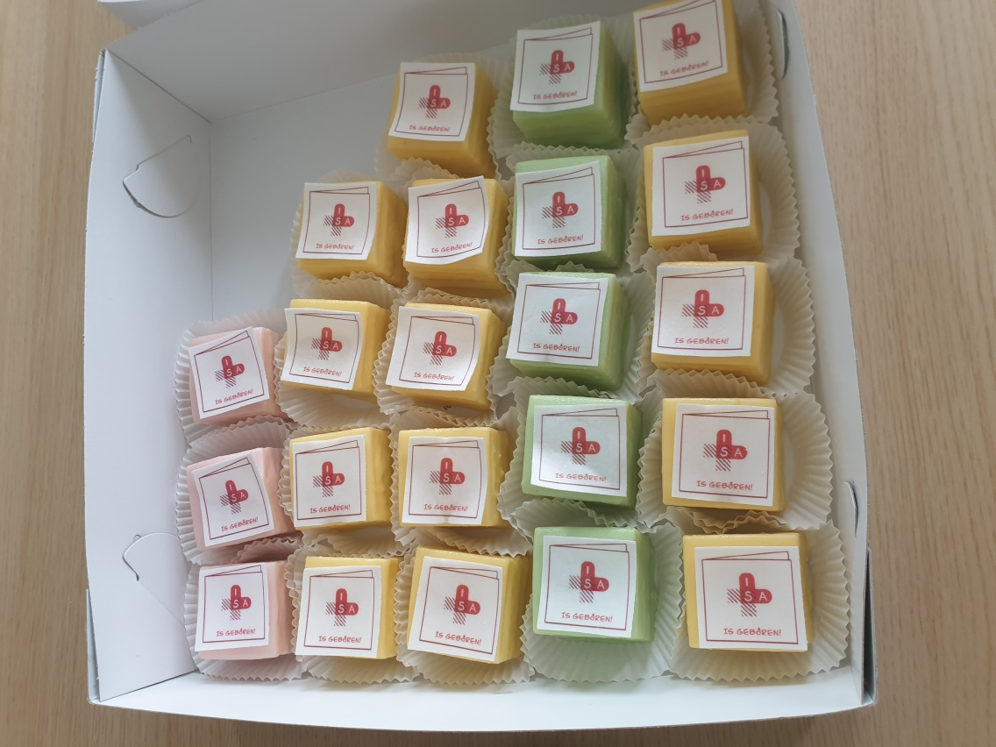
Notes:
De afdeling
De pt is samen met VPK en zkh arts het kernteam. Daaromheen cirkels van expertise waarbij de ZKH arts de spin is. Rechtsboven BTO, Linksonder MDO,

Slide 32
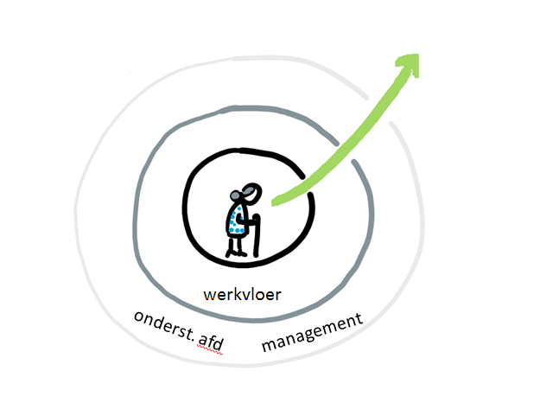
WAT BETEKENT DAT OP DE VLOER?
Alles vanuit de gedachte dat de wens en behoefte van de patiënt de koers bepalen, waarbij de ondersteuning zoals management en regels helpen deze koers te realiseren (in plaats van andersom)

Slide 33
LEIDENDE PRINCIPES ISA
Degene die de patiënt heeft gezien, en diens wensen het beste kan verwoorden, heeft in de regel het sterkste argument in overleggen (degene die het weet mag het zeggen)
We bespreken de patiënt totdat er één consensus is
We werken non-hiërarchisch, iedereen is expert in zijn eigen professie
We kennen elkaar doordat we face-to-face samenwerken
Iedereen is gelijkwaardig, maar we zijn juist niet gelijk, want zo vullen we elkaar aan vanuit verschillende kennis, kunde en cultuur.
We leren met, van en over elkaar. We mogen dingen niet weten.
Het is dynamisch en organisch, we kijken wat er nodig is
De ziekenhuisarts is de continue factor en verbinder tussen de patient en familie, het behandelteam, het verpleegkundig team en het paramedisch team.

Slide 34
TIPS VOOR INTERPROFESSIONELE SAMENWERKING
Zorg voor neutrale voorzitter als je non-hierarchie wilt en discussie tot consensus.
Zorg dat diegene die de patiënt presenteert, niet ook de rol van expert heeft tegelijkertijd (kan soms ook tegelijk de voorzitter zijn)
Zorg dat de nummerieke inbreng klopt, bijv niet 4x dokter en 1x verpleegkundige, om zo ook naar non-hierarchie te streven
Past je overleg face-to-face aan één tafel? Indien niet, zijn er dan niet teveel mensen aanwezig?
Notes:
Eventueel de vraag wie denk je dat dat het beste kan? Zou een chef interne of cardio dit ook kunnen? Waarom kan de ziekenhuisarts dit het beste?
Waarom zit er geen verpleegkundige bij en waarom is dit ok.

Slide 35
Blik van de dokter in opleiding

Slide 36
Wat brengt de ISA voor de patiënt
Wat loopt goed?
Wat behoeft aandacht/verandering (en hoe)?

Slide 37
EVALUATIERESULTATEN
De kern:
De patiënt
De vloer (ziekenhuisartsen en VPK)
Daarom heen:
Artsenteam (internist, longarts, cardioloog, geriater)
Paramedisch/TF/ MMW/ Diëtiek
Unithoofden/ Manager
De andere gezichtspunten:
Wetenschap
Values en costs

Slide 38
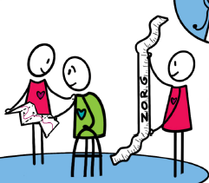
Wat brengt de ISA voor de patiënt
Hoge patiënt tevredenheid (8.2)*
Patiënt snel op de juiste plek, kortere opname (-2 dgn)*
Minder consulten op de SEH (tot 87% afname)*
Minder consulten bij verschillende specialisten (51 vs 21% kreeg 1 consult of meer)*
*uit studies gebleken, nog under review
Snellere diagnose en breed gedragen behandelplan
De patiënt heeft met de ziekenhuisarts één gezicht voor zich
Meer tevredenheid >>> geen klachten(brieven) in ruim 2 jaar
Notes:
Tav klachten; benadrukken bij groep complexe patiënten met complexe zorgsystemen. (Algemene interne+nefro ong klachten per jaar bij klinische pt)

Slide 39
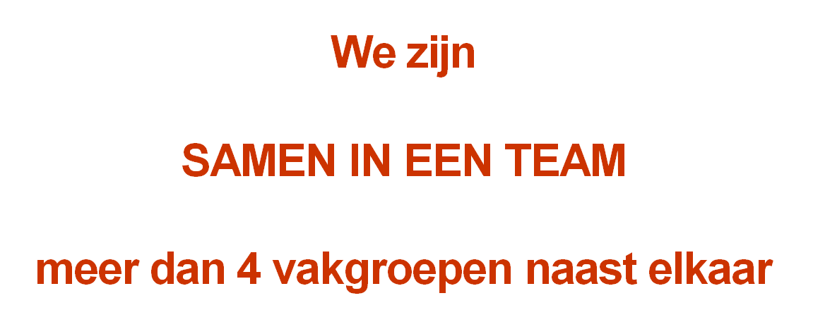
Wat loopt goed?
pro-actief handelen i.p.v. reactief
Snelle diagnostiek en gezamenlijk gedragen behandelplan in ochtend
Brede blik i.p.v. één specialistische blik
Afstemmen onderling door MDO: één multidisc behandelplan en nazorgtraject
interprofessionele samenwerking (medisch, vpk, andere disciplines en interdisciplinair) incl. leren!
Veel werkplezier
Aantrekkingskracht in vacatures en mogelijkheid voor multi-inzetbaarheid
Geen discussie over hoofdbehandelaarschap
Ruggengraat in Covid-zorg

Slide 40
Wat zijn de uitdagingen?
Het team = de basis
Financieel
Stakeholders
Andere specialisten
Ondersteunende afdelingen
Veranderen gaat niet vanzelf
Notes:
Bv planbureau die juist behoefte heeft aan strakke criteria
Beddenbezetting/verdeling

Slide 41
Rol van de ziekenhuisarts
Ziekenhuisarts
+ Patiënt
Behandelteam(overleg)
Multidisciplinair overleg
Verpleegkundigen
Familie
Eerstelijn/
Derdelijn
Beeldvorming
Andere specialisten (consulten)
paramedici
Nazorg/
transferbureau
Verbinder/spin in het web
‘Neutrale’ voorzitter
Vertaler naar patiënt
Stabiele factor
Zelfstandig en beslissingsbevoegd

Slide 42
Integraal zorg akkoord (IZA)

Slide 43
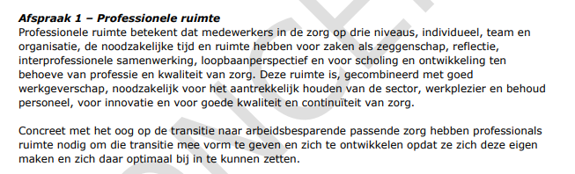
Integraal zorg akkoord (IZA)

Slide 44
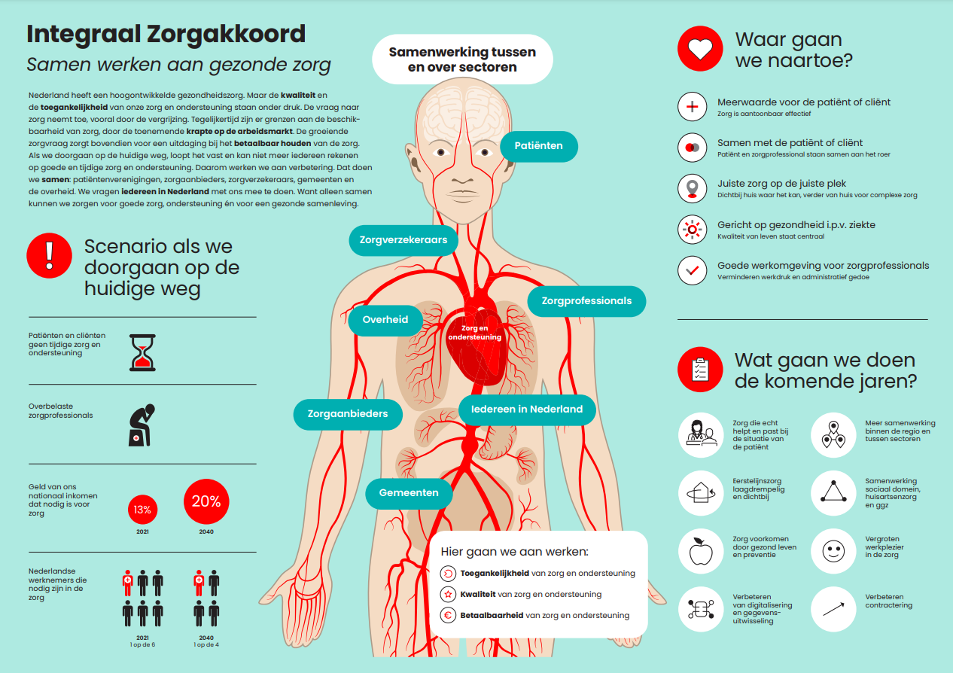

Slide 45
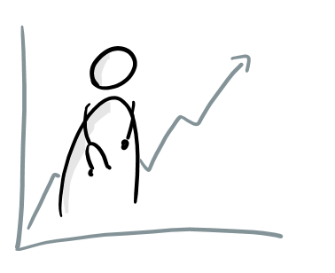
KLEIN BEGINNEN in je eigen omgeving!
Ga je morgen ergens mee aan de slag?
Wat zou jouw eerste stap zijn?

Slide 46
Wat neem je mee na vandaag?

Slide 47
Dank u voor de aandacht
Vragen?

Slide 48
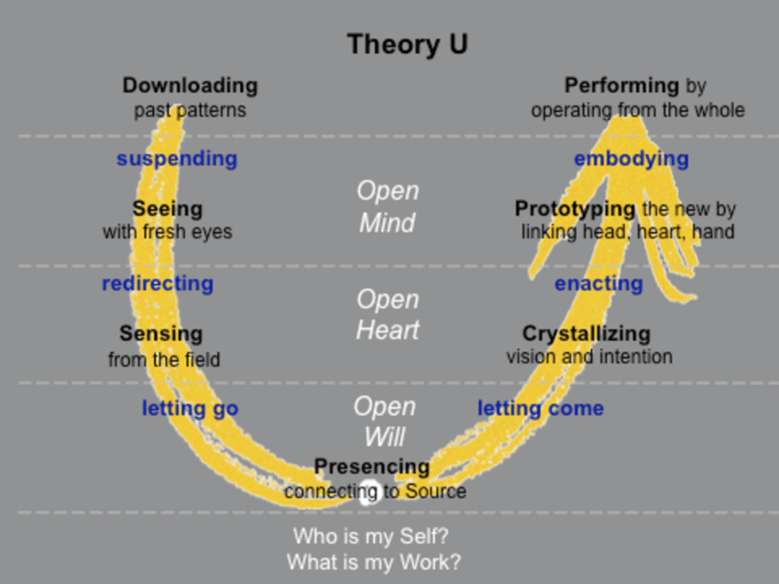
Engels
Sense
Presence
Sensitive
Essense
Present
Nederlands
Voelen of zintuig
Zijn
Gevoelig
Bedoeling
Overbrengen

Slide 49
Hoe interprofessioneel ben jij?

Slide 50
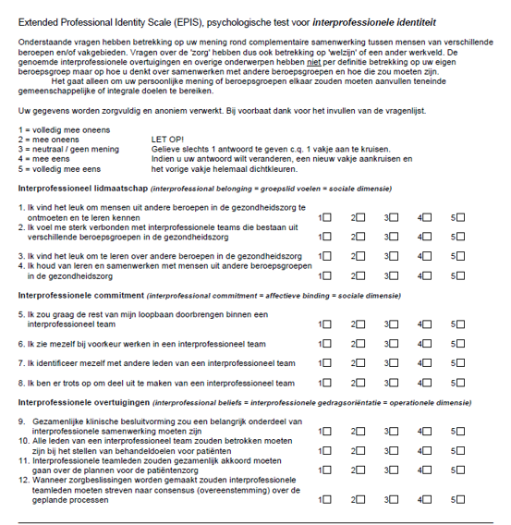
Reinders et al. 2020 J Interprof Care
Notes:
Afnemen in een Pol. Epis zelf invullen en dan gemiddelde per domein uitrekenen en in de pol invullen.
Een 4 is wel echt hoog.
Paar beroepen scoren in elk land lager op de 1e dimenti, belonging. Dit is cultuur onafhankelijk.
De scores tezamen bepalen specifiek gedrag.

Slide 51
Wat valt je op?

